Slide 1



TEMAT : korespondencja elektroniczna

Slide 2



E-mail
został wymyślony w roku 1965. Autorami pomysłu byli:
Louis Pouzin, Glenda Schroeder i Pat Crisman
Usługa służyła jedynie do przesyłania wiadomości pomiędzy użytkownikami
tego samego komputera

Slide 3
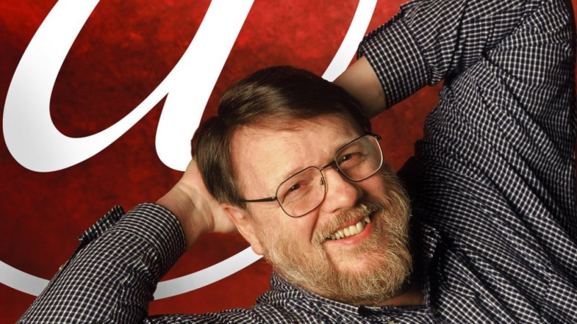




Przesyłanie wiadomości tekstowych pomiędzy komputerami wymyślił w roku 1971 Ray Tomlinson,
wybrał również znak @
do rozdzielania nazwy użytkownika
od nazwy komputera,
a później nazwy domeny internetowej

Slide 4
Przesyłanie wiadomości jest możliwe dzięki
protokołom pocztowym :
POP 3
Odbierania litów
SMTP
Wysyłanie listów
IMAP
Nowoczesny protokół odbierania
Możliwość
konfiguracji

Slide 5




ODBIERANIE WIADOMOŚCI
Webmail
Klient
Thunderbird
Outlook
PostBox
Mail

Slide 6
jannowak@gmail.com
(ang. at) (pol na) – małpa
czeski – śledź
rosyjski – pies
węgierski robak
szwedzki – ucho słonia
duński – świński ogon
włoski – ślimak
turecki - róża

Slide 7
temat
Temat wiadomości jest ważny, odbiorca może szybko zorientować się czego dotyczy wiadomość
nie zignoruje istotnej informacji.
wiadomość z dobrym tematem jest łatwiejsza w odnalezieniu.

Slide 8
Do kogo
w tym polu wpisujemy głównego adresata (adresatów) naszej wiadomości
do
DW, ang. cc – carbon copy adres email osoby, która powinna wiedzieć o wysłaniu wiadomości i znać jej treść, nie jest głównym odbiorcą wiadomości
kopia
UDW, ang. bcc – blind carbon copy –adresaci wiadomości, którzy powinni otrzymać kopię wiadomości, ale których adres nie powinien być widoczny dla innych odbiorców.
kopia ukryta

Slide 9

Poczta elektroniczna umożliwia nam używanie różnych czcionek, formatów, obrazków, tła itp. itd
format
nie masz do końca pewności jak wiadomość będzie wyglądać u odbiorcy (systemu operacyjnego, programu pocztowego czy urządzenia)
użycie zbyt wielu „dekoracji” w tekście przeszkadza w czytaniu.
używanie fikuśnego tła oraz innych dekoracji i udziwnień
jest bardzo nieprofesjonalne
Duże załącznik jako linki do dysków wirtualnych
Nie wklejaj obrazków!

Slide 10
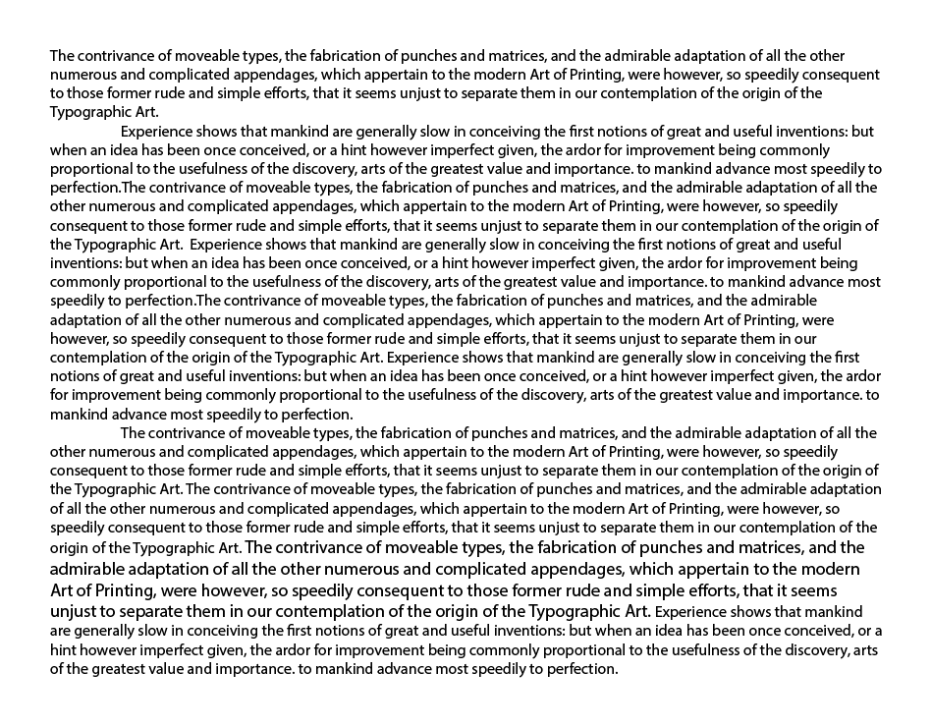
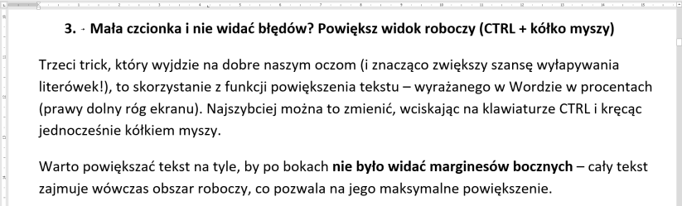
Nie rozpisuj się
Stosuj skróty z umiarem
Emotikony tylko w wiadomościach nieformalnych
„Re:” (odpowiedź),
„Fwd:” (wiadomość przekazana)
„FYI” (do Twojej informacji)
tekst

Slide 11
tekst
Skróty niestandardowe
WS: przedmiot został zmieniony. Wskazuje, że temat zmienił się od czasu poprzedniego e-maila,
OT: poza tematem. Używane w wątku e-mailowym do wskazania, że ​​ta konkretna odpowiedź dotyczy innego tematu niż reszta wątku,
EOM - koniec wiadomości . Używane na końcu tematu, gdy cała treść wiadomości e-mail jest zawarta w temacie, a treść pozostaje pusta.
1L - jedna wkładka. Używane na początku tematu, gdy temat wiadomości jest jedynym tekstem zawartym w wiadomości. Ten prefiks wskazuje czytelnikowi, że nie jest konieczne otwieranie wiadomości e-mail.
NONB - niekomercyjne. Używane na początku tematu, gdy temat wiadomości e-mail nie jest związany z biznesem.

Slide 12





Przekazywanie wiadomości
poszanowanie prywatności
szacunek do czasu odbiorców

Slide 13
Poczta elektroniczna i pliki, odpowiedzialność użytkownika
Kontroluj pocztę codziennie
Usuwaj niezwłocznie niepotrzebne wiadomości
Utrzymuj w swojej skrzynce tylko naprawdę niezbędne przesyłki.
Wykonuj kopię do folderów lokalnych
Nigdy nie zakładaj, że Twoja poczta może być odczytana tylko przez Ciebie
Używaj szyfrowanych serwerów pocztowych
Aktualny program antywirusowy i firewall
Program pocztowy na zabezpieczonym koncie systemu lub zabezpieczony hasłem
Przestrzegaj warunków licencji

Slide 14
Skróty w nieformalnej
korespondencji elektronicznej
AFAIK - As far as I know = z tego co wiem, na ile mi wiadomo
AFAIR - As far as I remember = o ile pamiętam, na ile pamiętam
BTW - By the way = swoją drogą, poza tym ...
EOD - End of discussion = kończę dyskusję na ten temat
EOT - End of topic = koniec tematu
FYI - For your information = do Twojej wiadomości
GOK - God only knows = Bóg jeden raczy wiedzieć
HHOK - ha, ha - only kidding = ha, ha żartowałem
IMHO - in my humble opinion = moim skromnym zdaniem
IMO - in my opinion = moim zdaniem
OTOH - on the other hand = z drugiej strony
TIA - Thanks in advance = dziekuję z góry
ROTFL - rolling on the floor laughing = turlając się ze śmiechu

